Slide 1
«Если вы хотите участвовать в большой жизни, то наполняйте свою голову математикой, пока есть к тому возможность. Она окажет вам потом огромную помощь во всей вашей работе». М. И. Калинин

Slide 2
Решение задач модуля
«Реальная математика»

Slide 3
№1 (2 балла)
Для приготовления фарша взяли говядину и свинину в отношении 7:13. Какой процент в фарше составляет свинина?
Ответ: 65

Slide 4
№2 (3 балла)
Спортивный магазин проводит акцию: «Любая футболка по цене 200 рублей. При покупке двух футболок — скидка на вторую 75%». Сколько рублей придётся заплатить за покупку двух футболок?
Ответ: 250

Slide 5
№3 (1 балл)
В фирме «Родник» стоимость (в рублях) колодца из железобетонных колец рассчитывается по формуле где n — число колец, установленных при рытье колодца. Пользуясь этой формулой, рассчитайте стоимость колодца из 5 колец.
Ответ: 26500

Slide 6
В фирме «Эх, прокачу!» стоимость поездки на такси (в рублях) рассчитывается по формуле где t — длительность поездки, выраженная в минутах Пользуясь этой формулой, рассчитайте стоимость 16-минутной поездки.
№4 (1 балл)
Ответ: 271

Slide 7
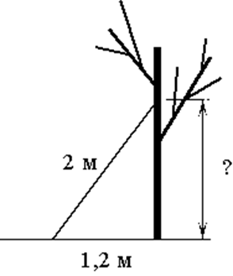
№5 (3 балла)
Лестницу длиной 2 м прислонили к дереву. На какой высоте (в метрах) находится верхний её конец, если нижний конец отстоит от ствола дерева на 1,2 м?
Ответ: 1,6

Slide 8
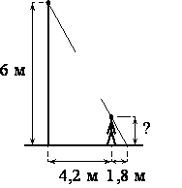
№6
Человек стоит на расстоянии 4,2 м от столба, на котором висит фонарь, расположенный на высоте 6 м. Тень человека равна 1,8 м. Какого роста человек (в метрах)? (4 балла)
Ответ: 1,8

Slide 9
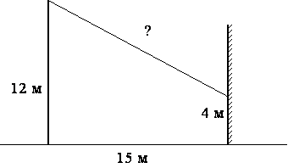
№7 (3 балла)
От столба высотой 12 м к дому натянут провод, который крепится на высоте 4 м от земли (см. рисунок). Расстояние от дома до столба 15 м. Вычислите длину провода. Ответ дайте в метрах.
Ответ: 17

Slide 10
№8 (2 балла)
У бабушки 15 чашек: 9 с красными цветами, остальные с синими. Бабушка наливает чай в случайно выбранную чашку. Найдите вероятность того, что это будет чашка с синими цветами.
Ответ: 0,4

Slide 11
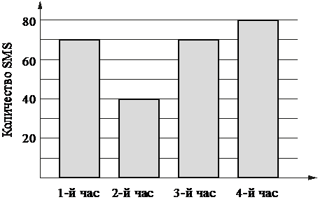
№9
На диаграмме показано количество SMS, присланных слушателями за каждый час четырёхчасового эфира программы по заявкам на радио. Определите, на сколько больше сообщений было прислано за последние два часа программы по сравнению с первыми двумя часами этой программы. (2 балла)
Ответ: 40

Slide 12
№10 (2 балла)
Принтер печатает одну страницу за 5 секунд. Сколько страниц можно напечатать на этом принтере за 6,5 минут?
Ответ: 78

Slide 13
Подведение итогов!
18 - 21 балл - вы молодец, с лёгкостью решите математическую задачу;
9 – 17 баллов – ваши знания достаточны для решения повседневных задач;
до 9 баллов – не расстраивайтесь, у вас ещё есть время для того, чтобы улучшить свои знания в области математики.

Slide 15
Источники информации:
В презентации использованы материалы с сайта
ФИПИ ( открытый банк заданий 2024г.).

